Slide 1


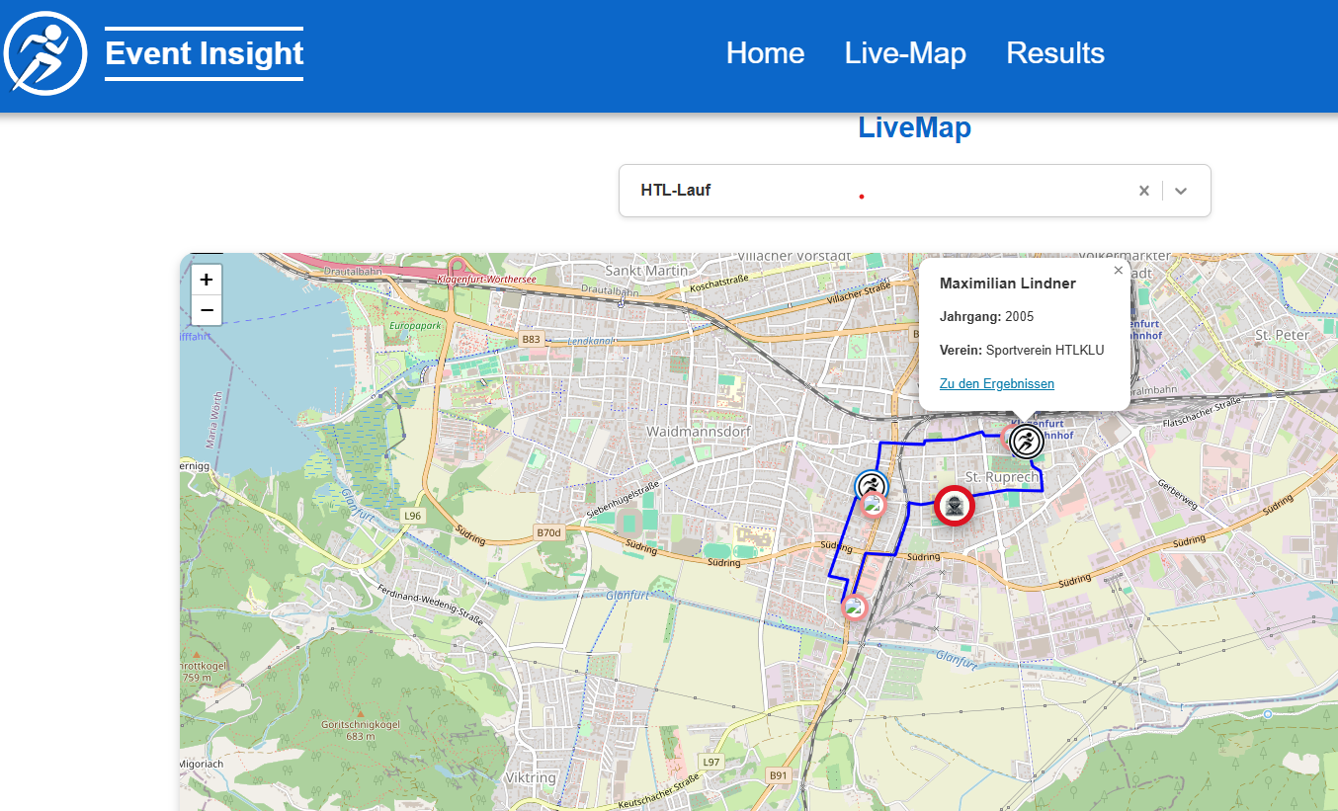

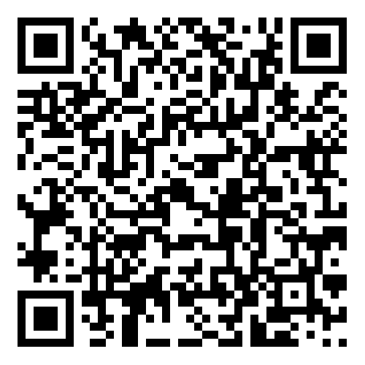
Event Insight
Live-Verfolgung von Teilnehmenden während eines Rennens
Anzeige der aktuellen Platzierungen und Zeiten in Echtzeit
Verwaltung von den Daten der Teilnehmenden und Event-Informationen durch Administrierende
Integration einer interaktiven Karte zur Darstellung der Positionen der Teilnehmenden
Event Insight ermöglicht Veranstaltenden die Verwaltung von Rennen und die Kommunikation mit Teilnehmenden und Zusehenden. Kurzfristige Änderungen und Live-Ergebnisse werden angezeigt, und eine Karte zeigt die Positionen der Sportler und Sportlerinnen in Echtzeit.
Die Plattform wird über ein Web-Interface verwaltet. Echtzeit-Daten der Teilnehmenden werden über die SimpleAPI von RaceResult empfangen. Die interaktive Live-Karte zeigt die Positionen der Teilnehmenden in Echtzeit, während die Ergebnisliste Platzierungen und Zeiten kontinuierlich aktualisiert anzeigt.
Maximilian Lindner, Lukas Sumann
Dipl-Ing. Alexander Rodiga
Diplomarbeit, 5AHEL, 2024/25

